Slide 1
APLIKASI MANAJEMEN AUDIT KINERJA UNIT KERJA BERBASIS WEB: STUDI KASUS
Oleh : Dezha Aidil Martha

Slide 2
DAFTAR ISI
01
PENDAHULUAN
02
ANALISA DAN PERANCANGAN
LATAR BELAKANG, RUMUSAN MASALAH, TUJUAN PENELITIAN, DAN BATASAN MASALAH

Slide 3
DAFTAR ISI
04
Hasil Penelitian
Kesimpulan
05
Hasil dari pengolahan data yang telah dilakukan
Kesimpulan dari hasil pengolahan data yang dilakukan

Slide 4
01
PENDAHULUAN

Slide 5
LATAR BELAKANG
Tujuan utama aplikasi ini adalah mendukung upaya perusahaan dalam mengoptimalkan kinerja unit-unit kerja, memonitor pencapaian target, dan meningkatkan pengelolaan sumber daya.
Data representatif menjadi dasar penelitian ini, dengan fokus pada identifikasi dan pemahaman permasalahan yang dihadapi oleh perusahaan. Riset ini bertujuan mendalam pada implementasi Aplikasi Manajemen Audit Kinerja Unit Kerja Berbasis Web, mencari solusi inovatif untuk meningkatkan efektivitas dan efisiensi operasional perusahaan.
Diharapkan riset ini dapat memberikan pemahaman yang lebih baik tentang manfaat aplikasi ini. Selain itu, diharapkan mampu memberikan rekomendasi perbaikan atau pengembangan untuk meningkatkan daya saing perusahaan di pasar yang kompetitif.

Slide 6
PERUMUSAN MASALAH
Bagaimana cara menyediakan wadah untuk proses audit kinerja unit kerja yang lebih optimal.
Bagaimana proses menaudit kinerja unit kerja yang memberikan dampak pada efektifitas unit kerja.

Slide 7
TUJUAN PENELITIAN
Menyediakan wadah untuk proses audit kinerja unit kerja yang lebih optimal.
Membuat proses audit kinerja unit kerja yang efektif sehingga memberikan dampak pada efektifitas unit kerja.

Slide 8
03
ANALISA DAN PERANCANGAN

Slide 9
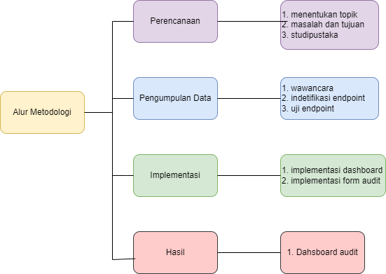
Metode Penelitian
Metode Penelitian

Slide 10
Metode Penelitian
NIST-800 30 Rev 1
NIST 800-30 Revisi 1, Panduan Melakukan Penilaian Risiko, adalah publikasi yang diterbitkan oleh National Institute of Standards and Technology (NIST) yang memberikan panduan tentang cara melakukan penilaian risiko untuk sistem dan organisasi informasi federal. Ini adalah dokumen penting dalam kerangka kerja Manajemen Risiko Keamanan Informasi Federal (FISMA) dan digunakan oleh organisasi di seluruh dunia untuk membantu mereka mengidentifikasi, menilai, dan mengelola risiko.

Slide 11
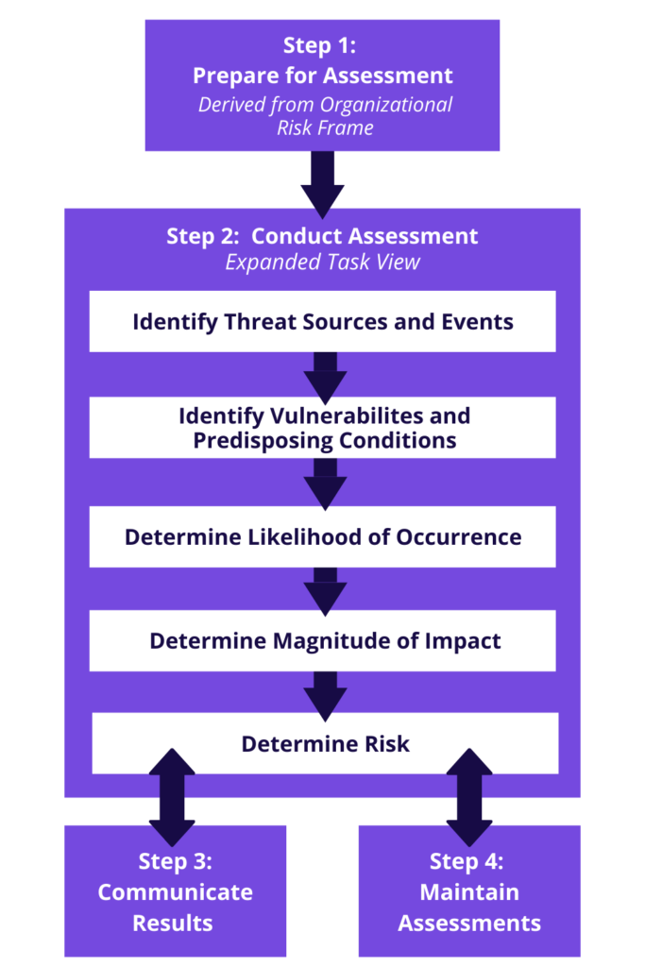
Metode Penelitian
NIST-800 30 Rev 1

Slide 12
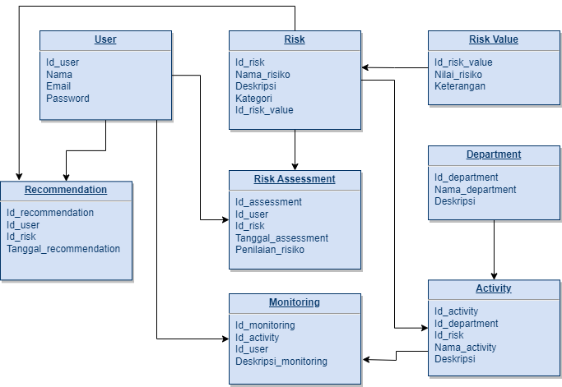
ANALISA DAN PERANCANGAN
Analisa Database Aplikasi

Slide 13
04
Hasil Penelitian

Slide 14
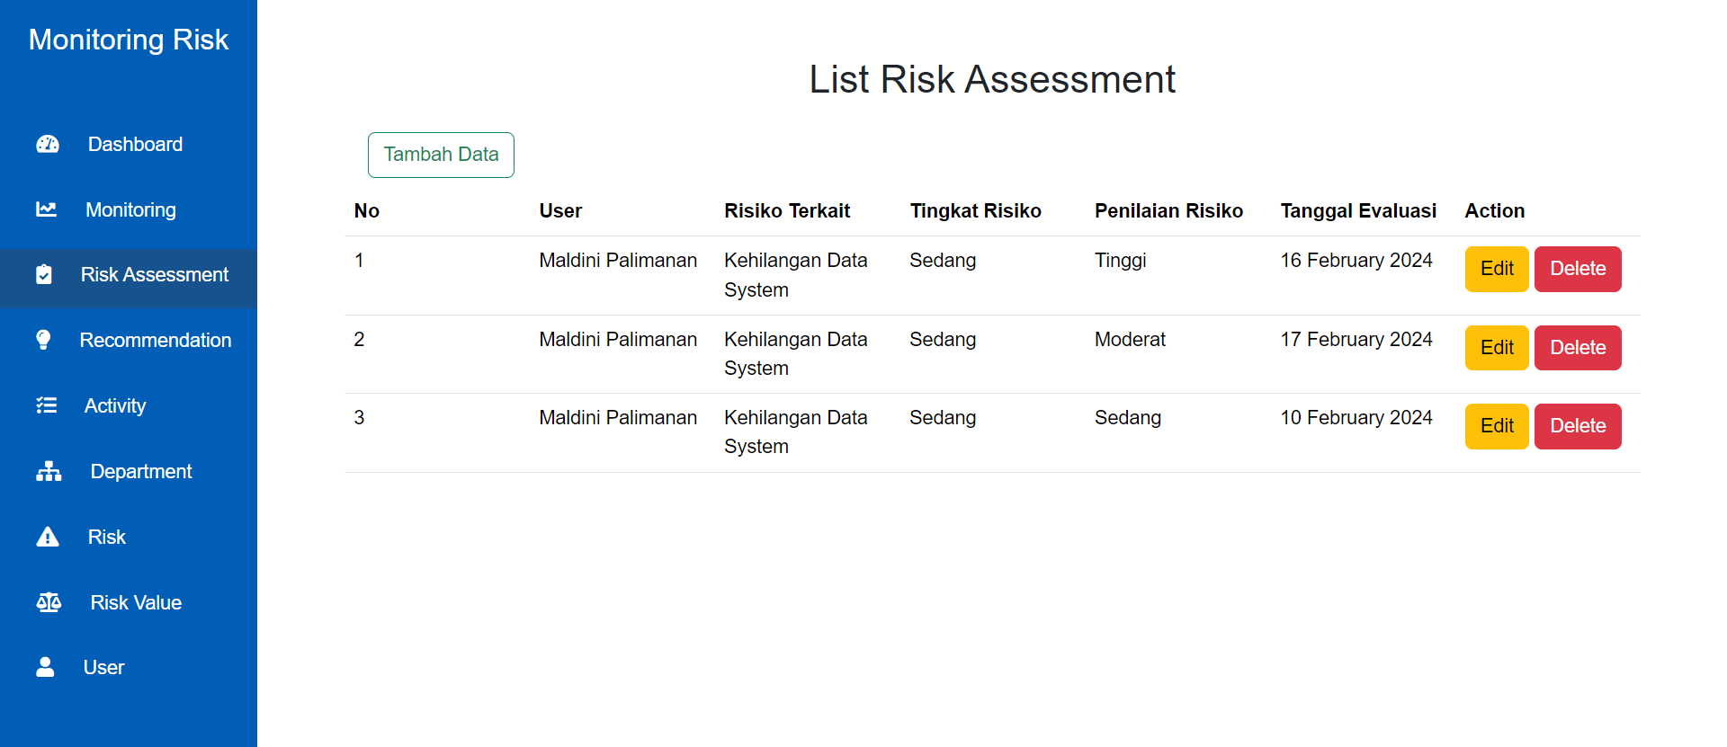
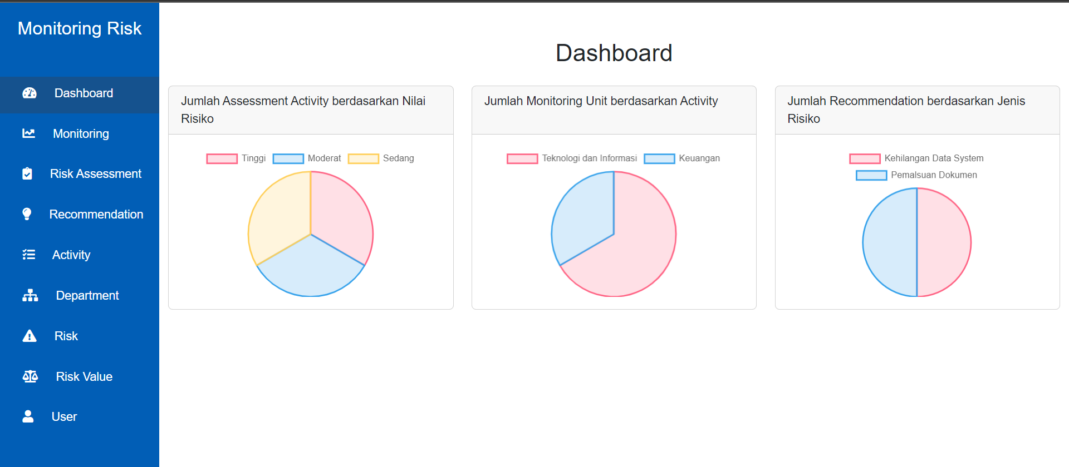
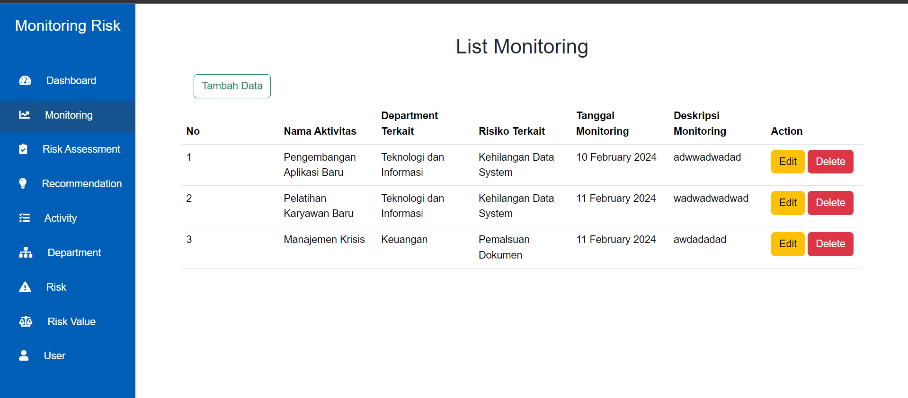
HASIL HALAMAN REGISTER
HASIL HALAMAN DASHBOARD
HASIL HALAMAN LOGIN

Slide 15
05
Kesimpulan

Slide 16
Berdasarkan dari Aplikasi Manajemen Audit Kinerja Unit Kerja sebelumnya dapat dilihat dari tampilan Dashboard dan Form dan tampilan lainnya yang penulis buat masih sangat sederhana. Maka kesimpulan yang dapat ditarik untuk diterapkan pada laporan ini adalah:
1. Website yang penulis bangun yaitu secara struktural aplikasi ini sudah mencakup tujuan dibangun nya sistem aplikasi tersebut.
2. Proses Audit dapat ditingkatkan dan dikembangkan pada kemuan hari.

Slide 17
TERIMA KASIH

